Slide 1
BPMN
Réalisé par:
Rachida AIT ABDELOUAHID

Slide 2
PLAN
I-Introduction
Processus métier
II-BPMN
1-Définition BPMN
2-Objectif
3-Notations
4-Meta-Model

Slide 3




Introduction

Slide 4
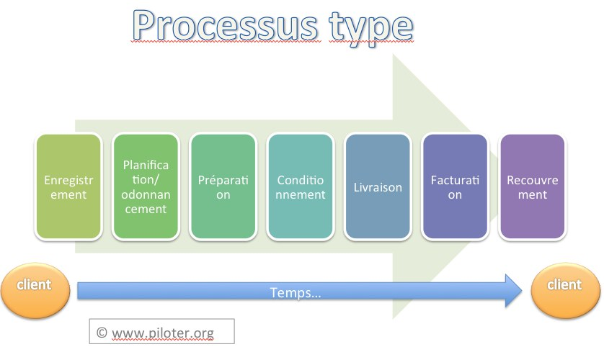
Processus métiers
  Un processus représente un flux séquentiel d’activités ou de taches réalisé dans une organisation afin de produire un ou plusieurs extrants.

Slide 5
Processus métiers
La modélisation des processus métiers ?
La représentation d’un processus se fait en rédigeant un modèle selon une notation plus ou moins formelle. Les méthodes et formalismes adoptés se sont imposés au gré de la démocratisation de l’utilisation des processus, et le terme ‘modélisation’ ou création d’un ‘modèle’ sera adopté pour exprimer la représentation d’un processus selon un formalisme spécifique
La cartographie des processus métiers?
Représentation graphique de chacun des étapes de l’ensemble des activités d’un processus et les liens entre elles, de manière à faciliter la visualisation de l’ensemble.

Slide 6
Processus métiers
Les standards (formalismes) de la modélisation des processus métiers
Les composantes de la modélisation qui sont ‘échange’ et ‘représentation’ ont conduit à définir des langages communs, ou notations communes, qui deviendront des standards.
Les principales méthodes ou langages retenues en raison de leur diffusion, ouverture, et officialisation sont :
IDEF
OSSAF
MERISE
UML (Unified Modeling Language)
BPMN (Business Process Model and Notation)

Slide 7
BPMN

Slide 8
Définition BPMN
  BPMN (Business Process Model notation) est une norme de notation pour la modélisation de processus. BPMN est soutenu par l’OMG/BMPI (Object Management Group/ Business Process Management Initiative) depuis leur fusion en 2005..

Slide 9
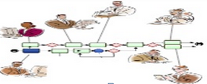
Définition BPMN
La notation BPMN propose deux niveaux de participation aux processus métier:
  Les unités organisationnelles représentant les groupes d’intéréts communs internes ou externes à l’organisation comme l’entreprise, le département , les clients, etc.
  Les rôles associes à l’exécution des activités du processus métier et réglant la plupart des échanges d’information entre les unités organisationnelles.

Slide 10
Objectif
  L’objectif de BPMN est de fournir une notation graphique complète permettant de représenter un processus métier en découplant les informations métiers des information techniques-qui fournit un cadre de travail commun aux utilisateurs métier et techniques.

Slide 11
BPMN: Principes de base
Symboles de base et étendu
Règles de bases

Slide 12
SYMBOLE DE BASE

Slide 13


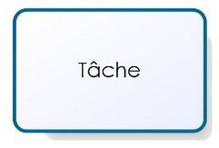
Objet de flux
Evénement de départ / Déclencheur
  qui déclenche un processus ou sous-processus
Evénement de fin / Résultat
  Qui résulte de la réalisation d’une activité ou
  de tâches
Activité / Tâche
  Une tâche correspond à une action qui
  être réalisée par un humain ou une machine

Slide 14


Objet de flux
Branchement / Aiguillage / Bifurcation
  Est utilisé pour contrôler les divergences et les
  convergences que l’on retrouve au niveau des
  flux séquentiels d’activités ou de tâches dans un processus.
Evénement intermédiaire
  Qui intervient dans le cours normal d’un flux
  séquentiel.

Slide 15
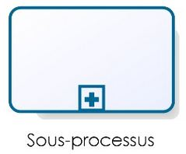
Objet de flux
Sous-processus
  Se compose de plusieurs tâches et est soumis aux même règles qu’un processus normal mais qui n’est pas nécessaire de détailler .

Slide 16
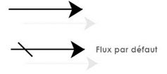
Objet de connexion (connecteur)
Flux séquence
  Détermine l’ordre d’exécution des activités.
  Flux par défaut est l’embranchement pris lorsque toutes les autres conditions sont évaluées comme fausses.

Slide 17
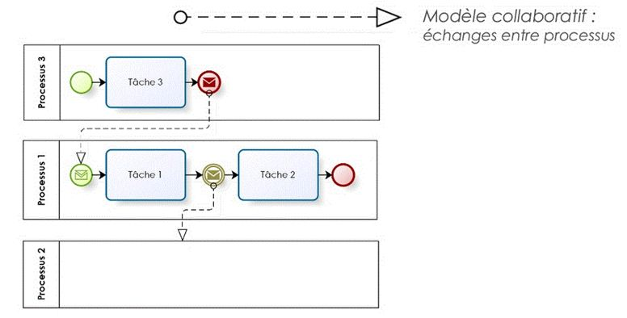
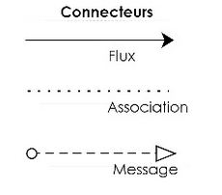
Objet de connexion (connecteur)
Flux de messages (entre processus)

Slide 18
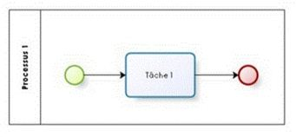
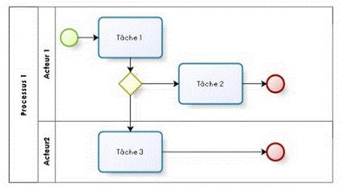
Objets d’organisation(Swimlanes)
Processus (groupement –pool)
  Précise les limites du processus
Couloirs/Bandes
  Définissent les acteurs

Slide 19
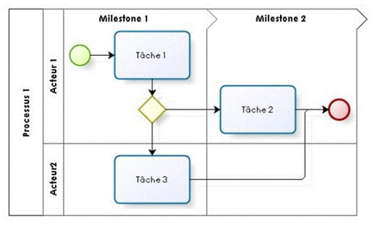
Objets d’organisation(Swimlanes)
Milestone / Etape

Slide 20


Objet de données
Objet de données
  Représente une structure d’information
  généralement traitée dans les activités
  comme les documents, courriels, lettres, etc.
Collection d’objets de données
  Représente un ensemble d’informations,
  telle une liste des articles d’une commande

Slide 21

Objet de données
Magasin de données
  Un magasin de données est un endroit ou le processus peut lire et écrire des données, comme une base de données ou un classeur; Son contenu persiste même après la fin de l’instance du processus.

Slide 22
SYMBOLE ÉTENDUS

Slide 23




        Tâches
Nom | Utilisation | Notation
Tâche utilisateur | Implique qu’un humain accomplisse une tâche d’une application informatique.
Tâche réception | Instaure lorsqu’un participant Doit attendre un message affin de poursuivre ses activités.
Tâche script | Indique qu'un algorithme sera effectuer par une application informatique.
Tâche service | Se réalise automatiquement avec une application quelconque sans aucun intervention humain.

Slide 24



        Tâches
Nom | Utilisation | Notation
Tâche d’envoie | Consiste à envoyer un message à un participant du processeur.
Tâche manuelle | Doit être effectuer sans l’aide d’un logiciel ou d’une application quelconque.
Tâche de règle métier | Utilise lorsque la poursuivre des activités dépend l’application de règle métier.

Slide 25



        Sous-processus
Nom | Utilisation | Notation
Sous-processus réutilisable | Processus à part entière, il peut être invoqué dans différent processus globaux.
Sous-processus d’événement | Processus qui n’est pas dans le flux du processus normal.
Sous-processus ad Hoc | Signifier que les tache à l’intérieur de celui s’effectuent sans aucun séquence prédéfinie.

Slide 26

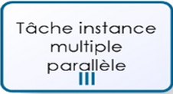

        Boucle
Nom | Utilisation | Notation
Tâche avec itérations | Signifier qu’il sera répété tant aussi longtemps qu’il ne satisfait pas une condition.
Tâche instance multiple | Permet de spécifier que l’activité précédant n’a pas besoin d’être complète avant de débuter l’activité d’instance multiple

Slide 27
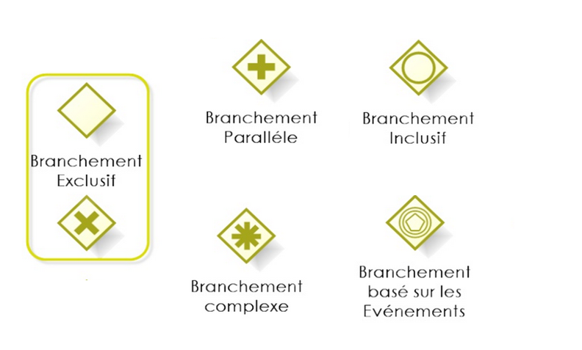
Branchements

Slide 28
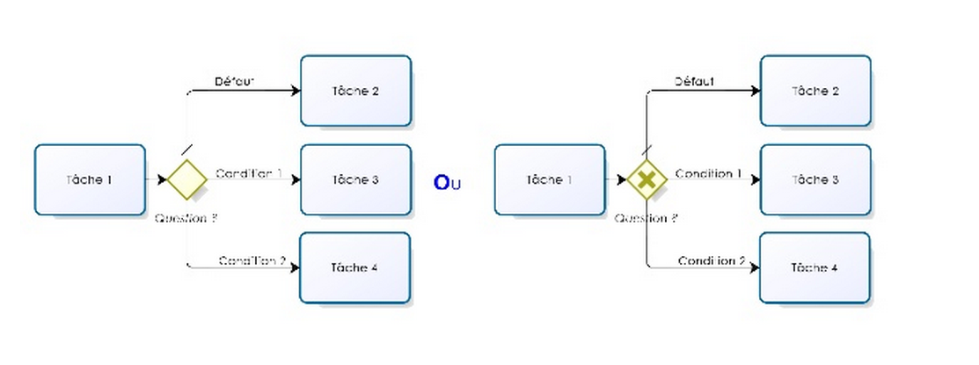
Branchements
Branchement exclusif:

Slide 29
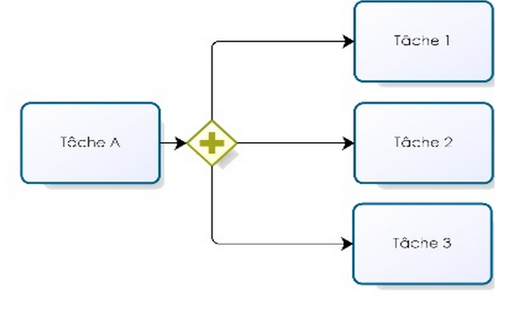
Apres la tâche A les tâche 1,2, 3 débutant ensemble.
Branchements
Branchement parallèle:
Eclatement

Slide 30
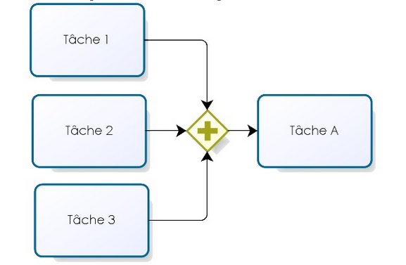
Branchements
Branchement parallèle:
Synchronisation:
La tâche A ne débutera que quand les tâche1,2, 3 seront complétées.

Slide 31
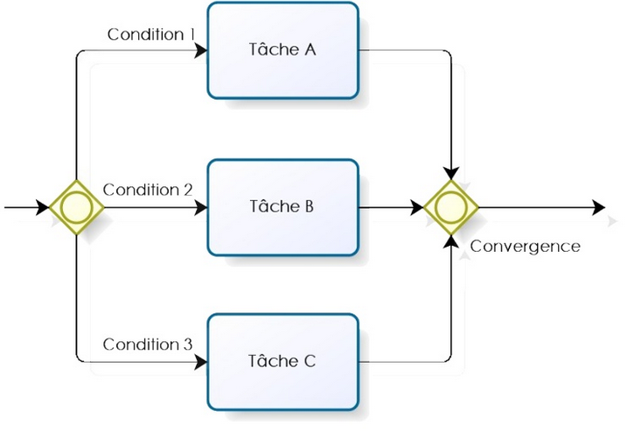
Branchements
Branchement inclusif:

Slide 32
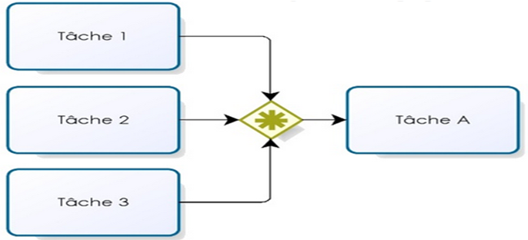
Branchements
Branchement complexe:
La tâche A ne débutera que quant 2 des 3 tâche seront complétées.

Slide 33
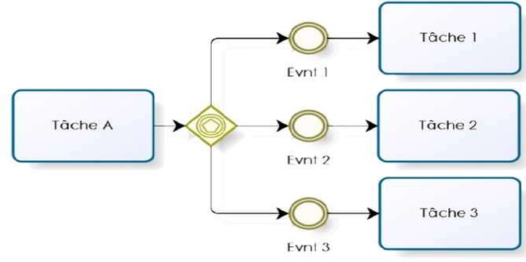
Branchements
Branchement basé sur l’événements:
La tâche 1débutera si l’événement 1 a été déclenché en premier avant 2 et 3.

Slide 34




Evénements déclencheurs
Nom | Utilisateur | Notation
Basic | Est utilisé lorsque le cause du déclenchement de processus n’est pas spécifier.
Message | Est utilisé lorsqu’un message provenant d’un participant extérieur déclenche le processus.
Temporisateur | Utiliser lorsqu’une période spécifique est programmé pour déclencher les processus.
Règle | Utiliser lorsque le processus est déclenche suite à la validation d’un condition.

Slide 35



Evénements déclencheurs
Nom | Utilisateur | Notation
Signal | Utiliser lorsqu’un signal provenant d’un autre processus déclenche le processus .
Multiple | Signifier qu’il y a plusieurs déclencheur au processus et le fait qu’un seule de ces déclencheur se produise et suffisant pour déclenche le processus.
Multiple parallèle | Signifier qu’il y a plusieurs déclencheur au processus et qu’ils doivent tous se produire pour déclencher le processus.

Slide 36





Evénements résultants
Nom | Utilisateur | Notation
Fin | Utilise lorsque l’événement de finalisation n’entraine aucune action.
Compensation | Le type indique que le processus est terminé et qu’un processus de compensation est nécessaire.
Fin précipitée | Indique que tout les activités du processus se termine immédiatement.
Annulation | Lorsqu’un événement d’annulation est présent dans le processus.
Erreur | Utilise uniquement lorsqu’un événement intermédiaire d’erreur est présent dans le processus. .

Slide 37




Evénements résultants
Nom | Utilisateur | Notation
Message | Indique qu’un message est envoyé lorsque le processus est terminé.
Signal | Indique qu’un signal sera envoyé lorsque le processus sera termines.
Multiple | Indique qu’il y plusieurs conséquences ou résultats relies à la fin du processus.
Escalade | Utilise uniquement lorsqu’un événement intermédiaire d’escalade est présent dans le processus

Slide 38
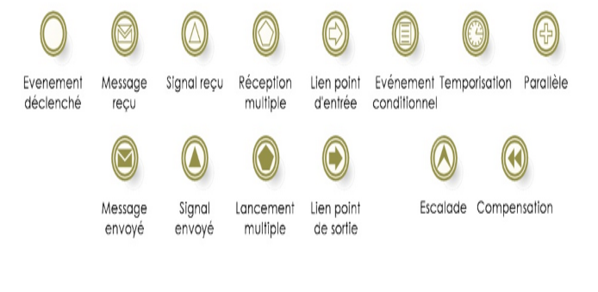
Evénements intermédiaires

Slide 39







Evénements intermédiaires
Nom | Utilisateur | Notation
Message | Le type message est utilisé lorsque la réalisation d'une activité ou d'une tâche dépend de la réception d'un message.
Signal | Le type signal est utilisé pour signifier qu'un signal doit être reçu afin de terminer l'activité ou la tâche.
Multiple | Le type multiplicité parallèle est utilisé lorsqu'il y a plusieurs déclencheurs attachés à un événement.
Temporisateur | Le type temporisateur est utilisé lorsqu'une période spécifique ou une contrainte de temps est déterminée afin de réaliser l'activité ou la tâche

Slide 40
RÈGLES DE BASE

Slide 41
Règles de base
Une ou plusieurs fin(s).
Un événement de début .
Ecriture/Lecture de Gauche à droite .
Principe de jeton(token)
-Règles générales :
>L’événement de départ émet un jeton.
>L’événement de fin absorbe un (ou tous les) jeton(s).
>Une tâche s’exécute quand elle reçoit un jeton et libère le jeton quand elle est
terminée.
Notes:
Une tache Utilisateur:
Implique qu’un humain accomplisse une tache à l’aide d’une application informatique.
Tache système (ou service)
Se réalise automatiquement avec une application quelconque sans aucune intervention humaine
Une tache manuelle doit être effectué sans l’aide d’un logiciel ou d’une application quelconque.

Slide 42
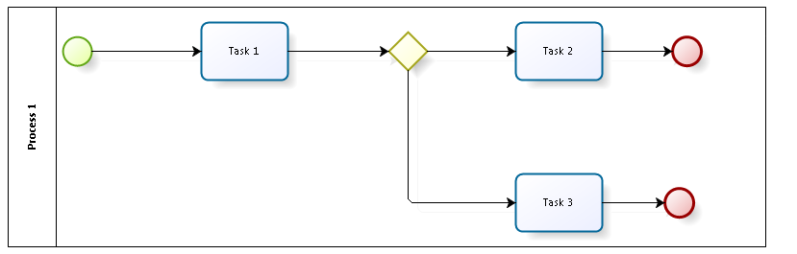
Règles de base
Exemple:
Notes:
Une tache Utilisateur:
Implique qu’un humain accomplisse une tache à l’aide d’une application informatique.
Tache système (ou service)
Se réalise automatiquement avec une application quelconque sans aucune intervention humaine
Une tache manuelle doit être effectué sans l’aide d’un logiciel ou d’une application quelconque.

Slide 43
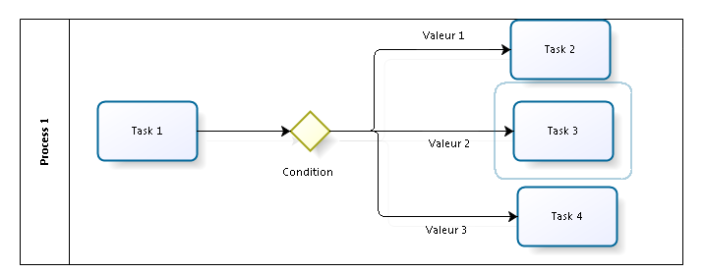
Règles de base
Branchement exclusif(« ou »exclusif):
-Les chemins s’excluent. Il n’y a qu’un seul chemin possible.
-Divergence.
-Une seule tâche parmi les tâches B1,B2,B3 sera exécutée.
Notes:
Une tache Utilisateur:
Implique qu’un humain accomplisse une tache à l’aide d’une application informatique.
Tache système (ou service)
Se réalise automatiquement avec une application quelconque sans aucune intervention humaine
Une tache manuelle doit être effectué sans l’aide d’un logiciel ou d’une application quelconque.

Slide 44
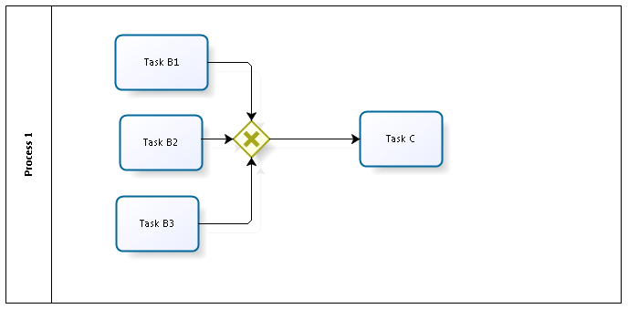
Règles de base
Branchement exclusif(« ou »exclusif):
-Convergence.
-La tâche C débutera dés qu’une tâche parmi les tâches B1,B2,B3
sera réalisée.
Notes:
Une tache Utilisateur:
Implique qu’un humain accomplisse une tache à l’aide d’une application informatique.
Tache système (ou service)
Se réalise automatiquement avec une application quelconque sans aucune intervention humaine
Une tache manuelle doit être effectué sans l’aide d’un logiciel ou d’une application quelconque.

Slide 45
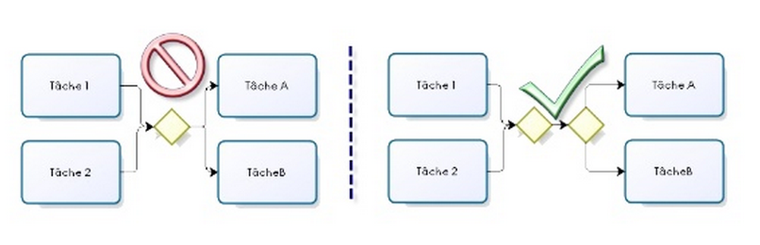
Règles de base
Un Branchement exclusif ne peut pas être convergent et divergent
en même temps.
Notes:
Une tache Utilisateur:
Implique qu’un humain accomplisse une tache à l’aide d’une application informatique.
Tache système (ou service)
Se réalise automatiquement avec une application quelconque sans aucune intervention humaine
Une tache manuelle doit être effectué sans l’aide d’un logiciel ou d’une application quelconque.

Slide 46
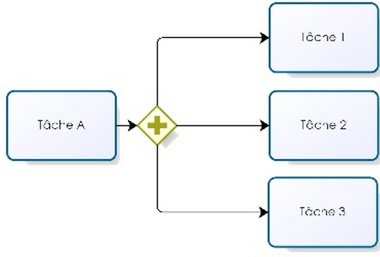
Règles de base
Branchement Parallèle:
-Eclatement Exécution en parallèle
-Après la tâche A, les tâches 1, 2 et 3 débuteront ensemble.
Notes:
Une tache Utilisateur:
Implique qu’un humain accomplisse une tache à l’aide d’une application informatique.
Tache système (ou service)
Se réalise automatiquement avec une application quelconque sans aucune intervention humaine
Une tache manuelle doit être effectué sans l’aide d’un logiciel ou d’une application quelconque.

Slide 47
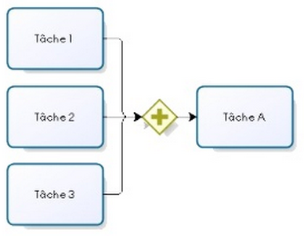
Règles de base
Branchement Parallèle:
-Synchronisation
-La tâche A ne débutera que quand les tâches 1 , 2 et 3 seront complétées
Notes:
Une tache Utilisateur:
Implique qu’un humain accomplisse une tache à l’aide d’une application informatique.
Tache système (ou service)
Se réalise automatiquement avec une application quelconque sans aucune intervention humaine
Une tache manuelle doit être effectué sans l’aide d’un logiciel ou d’une application quelconque.

Slide 48
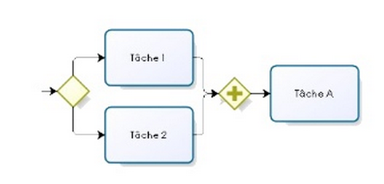
Règles de base
-Pas de branchement parallèle de synchronisation et d’éclatement en même temps.
-Attention, certaines situations peuvent mener à un blocage.
Dans l’exemple ci-dessous, la tâche A ne sera jamais exécutée.
Notes:
Une tache Utilisateur:
Implique qu’un humain accomplisse une tache à l’aide d’une application informatique.
Tache système (ou service)
Se réalise automatiquement avec une application quelconque sans aucune intervention humaine
Une tache manuelle doit être effectué sans l’aide d’un logiciel ou d’une application quelconque.

Slide 49

Règles de base
Branchement basé sur les événements:
>Le branchement basé sur les événement indique que les flux sortant reposant sur des
événements plutôt que sur l’évaluation des conditions.
> Un événement intermédiaire est placé sur chaque branche sortant du branchement .
>A chaque réception d’un jeton , il émet un jeton sur chaque branche sortant :
*Chaque jeton arrive sur l’événement intermédiaire et attend son déclanchement .
*Le premier événement qui se déclenche <<gagne>> et laisse continuer son jeton ,les
autres jetons en attente sur les autres événement disparaissent .
Notes:
Une tache Utilisateur:
Implique qu’un humain accomplisse une tache à l’aide d’une application informatique.
Tache système (ou service)
Se réalise automatiquement avec une application quelconque sans aucune intervention humaine
Une tache manuelle doit être effectué sans l’aide d’un logiciel ou d’une application quelconque.

Slide 50
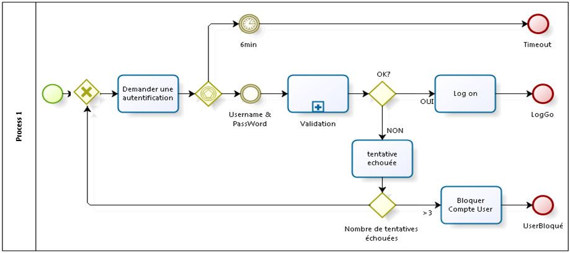
Règles de base
Exemple :
\
Notes:
Une tache Utilisateur:
Implique qu’un humain accomplisse une tache à l’aide d’une application informatique.
Tache système (ou service)
Se réalise automatiquement avec une application quelconque sans aucune intervention humaine
Une tache manuelle doit être effectué sans l’aide d’un logiciel ou d’une application quelconque.

Slide 51
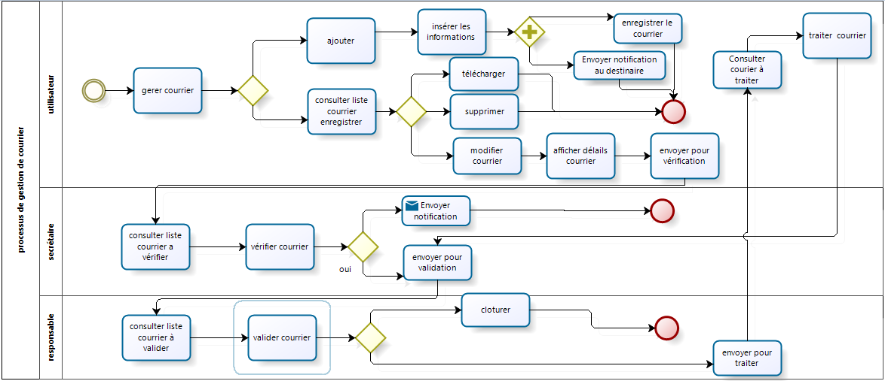
Cas d’utilisation: GED

Slide 52
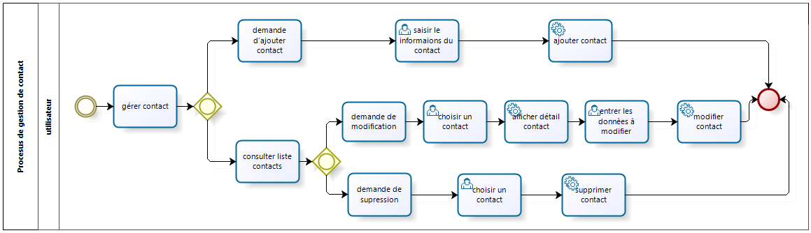
Processus de gestion de contact

Slide 53
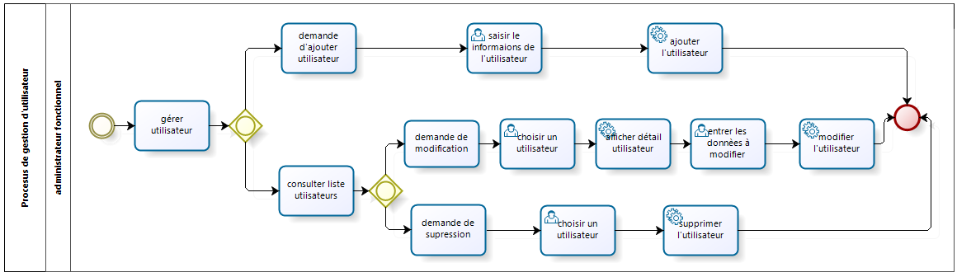
Gestion des utilisateurs

Slide 54
Méta-Modèle

Slide 55
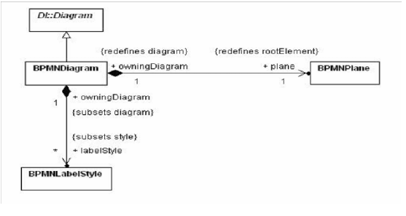
MÉTA-MODÈLE BPMN
BPMNPlane jeu le rôle de conteneur de tous les éléments de ce diagramme
une référence au diagramme qui contient directement à cet élément de diagramme . La référence est définie que pour l'élément racine dans un diagramme.
C’est une collection BPMN qui définit le style d’un libellé qui est un élément dans ce diagramme

Slide 56
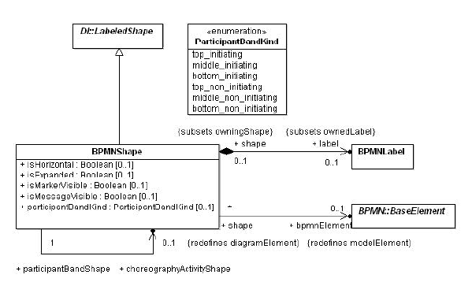
BPMNSHAPE
LabeledShape représente une forme qui possède une collection des libellés.
la collection des libellés appartenant à cette forme

Slide 57
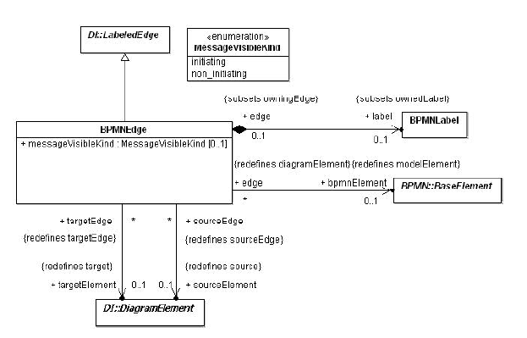
BPMNEDGE
LabeledEdge représente un bord qui possède une collection des libellés.

Slide 58
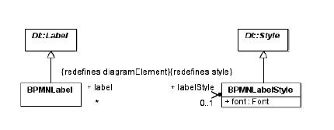
BPMNLABEL
BPMNLabel est une représentation textuelle des informations sur un élément BPMN.

